Slide 1
Муниципальное дошкольное образовательное учреждение
«Детский сад №55 комбинированного вида»
Использование атр-терапевтических тетрадей в работе с детьми с ОВЗ
Подготовил: педагог-психолог
Игнатова Ф. В.
г. Ухта
2018

Slide 2
По данным Федеральной службы государственной статистики на начало 2018 года в России насчитывалось более 2 млн. детей с ОВЗ, посещающих организации, осуществляющие образовательную деятельность по образовательным программам дошкольного образования, присмотр и уход за детьми.

Slide 3
Трудности коррекционной работы с детьми с ограниченными возможностями здоровья:
- детей с ОВЗ достаточно сложно завлечь на индивидуальном занятии;
- внимание зачастую рассеянное и детям его трудно концентрировать.

Slide 4
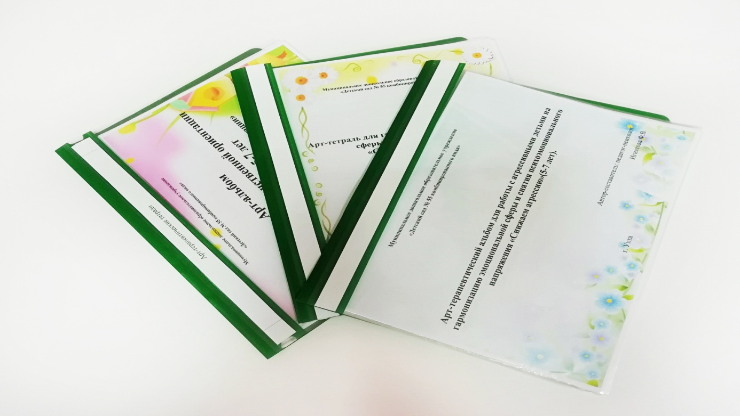
Арт-тетрадь – это творческие тетради, в которых собраны игры и упражнения на развитие психических процессов или коррекцию поведенческих отклонений, на ряду с коррекцией и развитием у ребенка происходит формирование эстетического вкуса и творческого мышления.

Slide 5
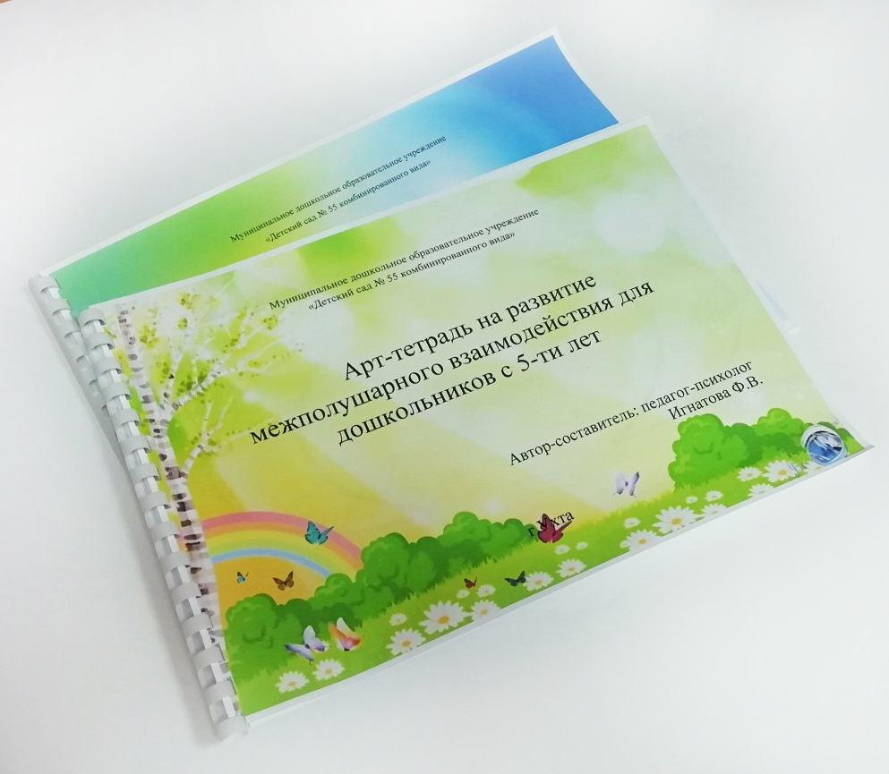
Арт-тетради рассчитаны на детей с ОВЗ 5-7 лет, но также в перспективе возможна разработка подобных арт-тетрадей, но для детей более младшего возраста.

Slide 6
Специфика совместной деятельности с детьми
по арт-тетрадям
Шаг №1
предоставляется выбор материала для рисования, всю тетрадь не обязательно вести исключительно карандашами, это могут быть и гуашь, акварель, пастель или даже пальчиковые краски
Шаг №2
На одном занятии ребенок выполняет 3-4 задания из тетради.
Шаг №3
В конце занятия ребенок делится впечатлениями от выполненных упражнений.

Slide 7
Арт-тетрадь по развитию внимания
«Внимание, только внимание»
Основные задачи данной тетради:
развитие внимания,
развитие навыков классификации,
развитие объема и концентрации внимания,
развитие навыков обобщения,
развитие зрительного восприятия,
развитие мелкой моторики рук,
- способствование развитию речи.
Арт-тетрадь состоит из следующих заданий:
вставь пропущенные цифры в окошечки;
найди определенные предметы и обведи;
отыщи все буквы на листе и обведи;
лабиринты;
отыщи кто здесь нарисован и раскрась;
задания «Зашифровщик» и многие другие.

Slide 8
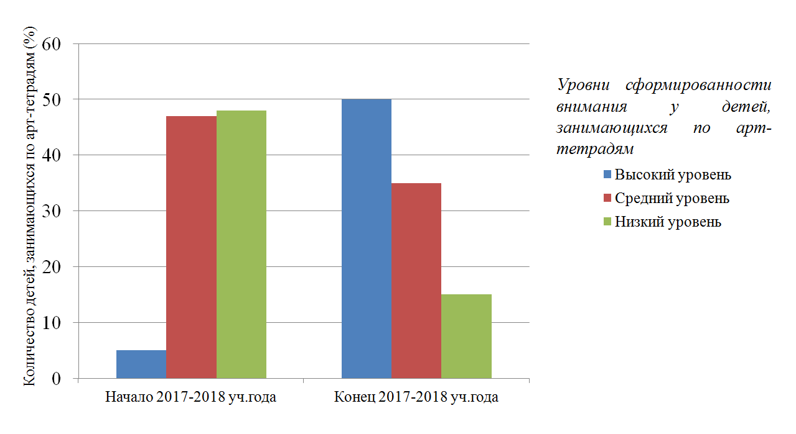
Рис.1. Сравнительные результаты диагностики внимания у воспитанников подготовительной к школе группы компенсирующей направленности, до и после применения арт-тетради «Внимание, только внимание»

Slide 9
Известно, что искусство способно изменить душевное и физическое состояние человека. Положительное эмоциональное возбуждение при рисовании усиливает внимание ребенка с ОВЗ, тонизирует центральную нервную систему, облегчает в последствие установление контакта с людьми.
Данная разработка подойдет воспитателям и специалистам, работающим с детьми с ОВЗ, как для индивидуальных занятий, так и в качестве домашнего задания выполняемого родителям.

Slide 10
Спасибо за внимание!

